Slide 1
超簡單猜謎遊戲
開始

Slide 2

請問感恩節要吃甚麼
(1) 喝飲料
(2) 吃火雞
(3) 吃便當

Slide 3
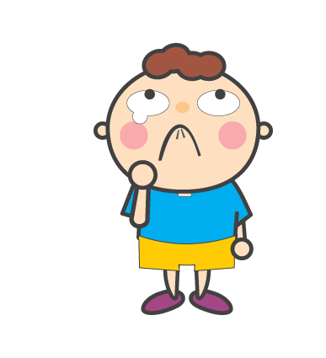
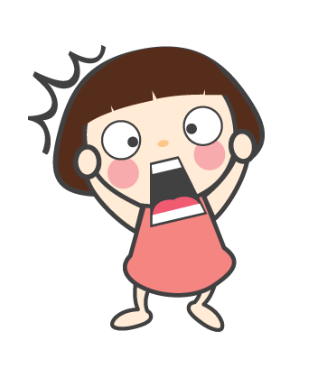
答錯了!
重來

Slide 4

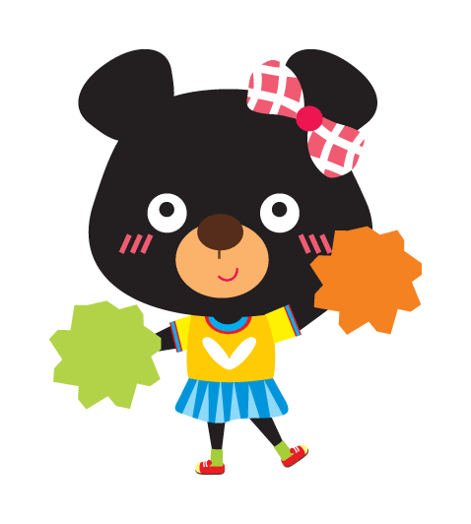
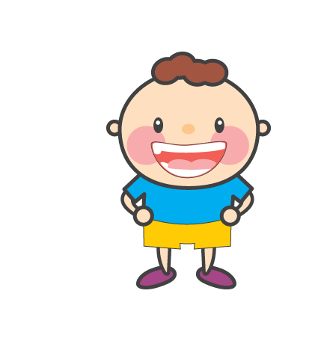
答對了
再見

